Slide 1

Nhung
Chào mừng các thầy, cô giáo về dự giờ
Môn: Tiếng Việt- Bài đọc 3
Lớp: 3
Người thực hiện :Cao Thị Hồng Nhung

Slide 2









Khởi động

Slide 3


Slide 4





Bài đọc 3

Slide 5
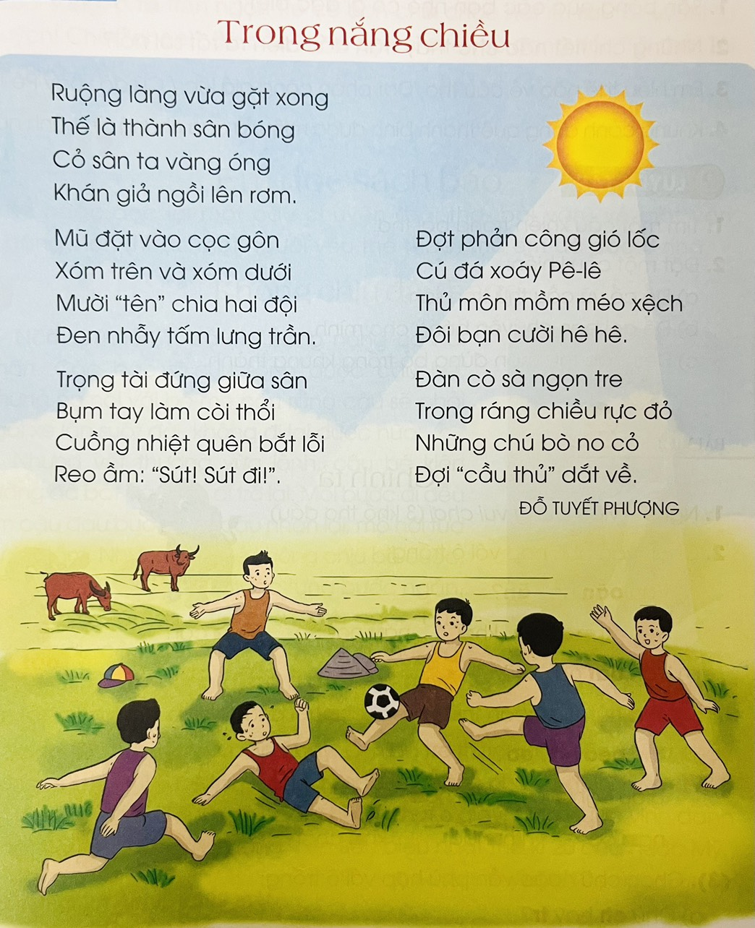

Slide 6
ĐỌC HIỂU

Slide 7





Đọc hiểu
Câu hỏi 1 : Sân bóng của các bạn nhỏ có gì đặc biệt?
Là ruộng làng vừa gặt xong. Sân bóng không có cỏ mà có rơm vàng óng. Khán giả ngồi lên rơm để cổ vũ.

Slide 8
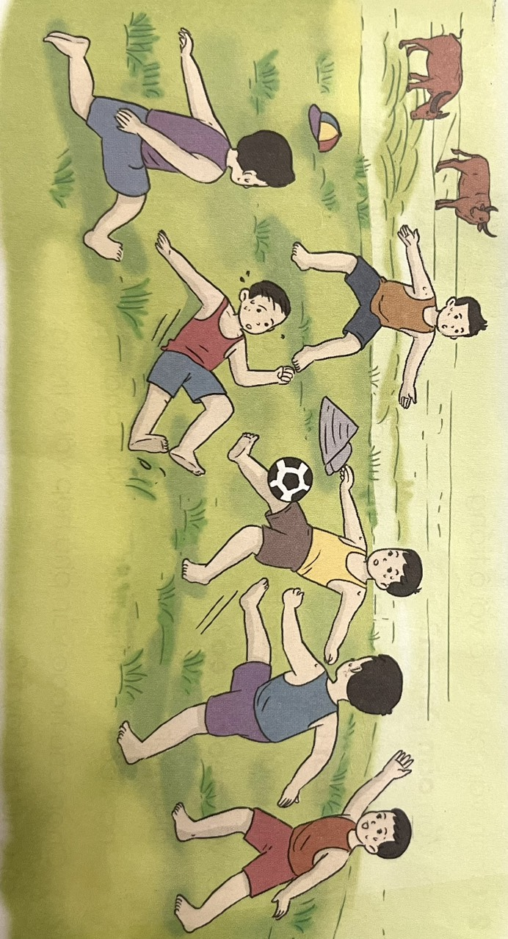

Slide 9



Đọc hiểu
Câu hỏi 2 : Những cho tiết nào cho thấy trận đấu diễn ra sôi nổi?
Các cầu thủ cởi trần đá bóng.
Trọng tài bụm tay làm còi thổi.
Khán giả cổ vũ cuồng nhiệt, quên bắt lỗi.
Các cầu thủ phản công nhanh như gió lốc, đá xoáy ghi bàn.

Slide 10

Câu 3: Em hiểu thế nào về câu thơ ?
Đợt phản công gió lốc
Cú đá xoáy Pê-lê.
Chọn chữ cái trước ý đúng:
A“ Gió lốc” là một kiểu phản công, “ Pê-lê” là một kiểu đá bóng xoay
B. “ Gió lốc” là một kiểu phản công, “ Pê-lê” là một kiểu đá bóng xoay
C. Đợt phản công nhanh như gió lốc, cú đá bóng xoáy như cú đá của Pê-lê.
Đáp án: C
0
1
2
3
4
5

Slide 11
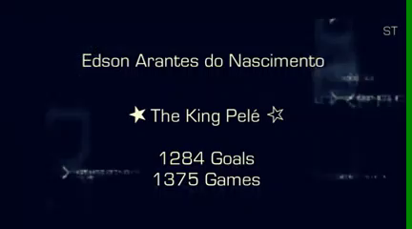


Slide 12
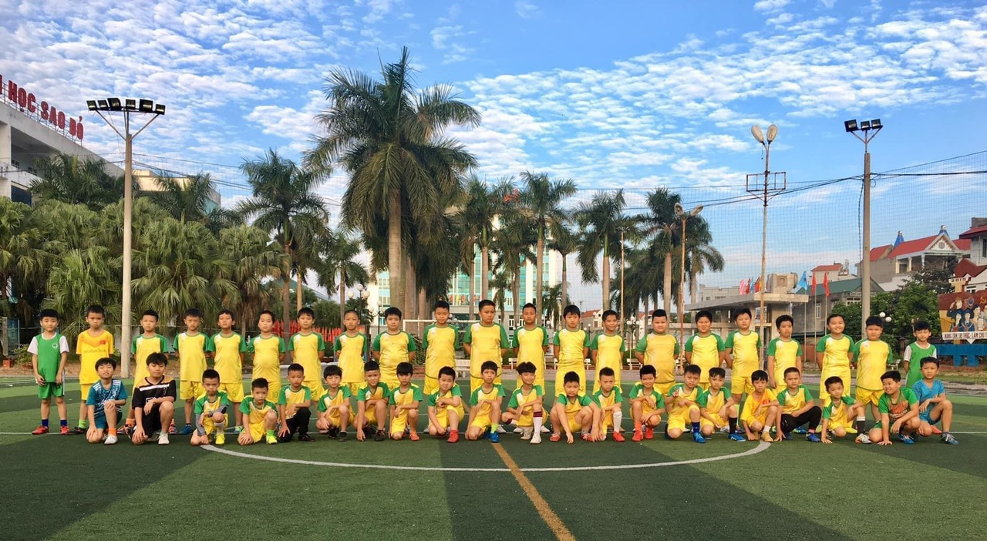
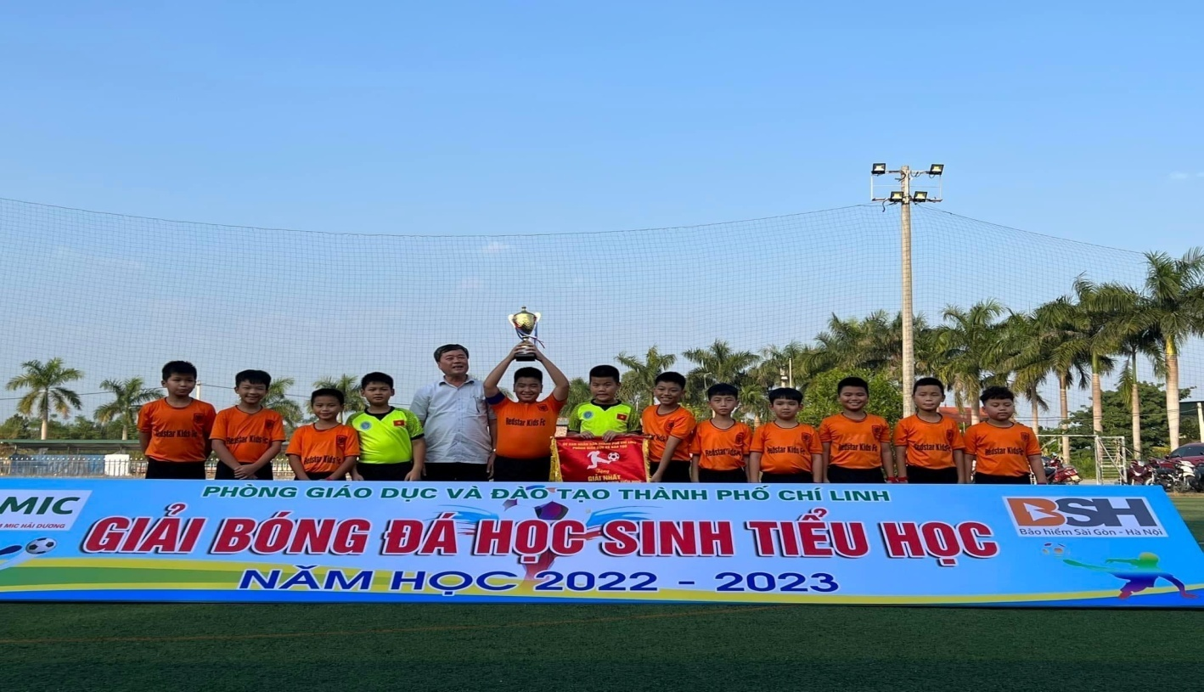



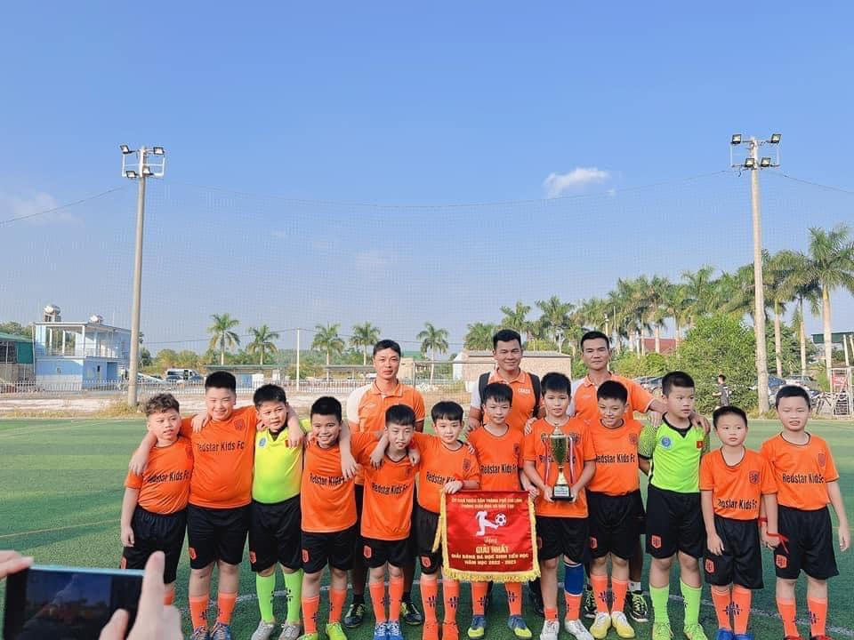
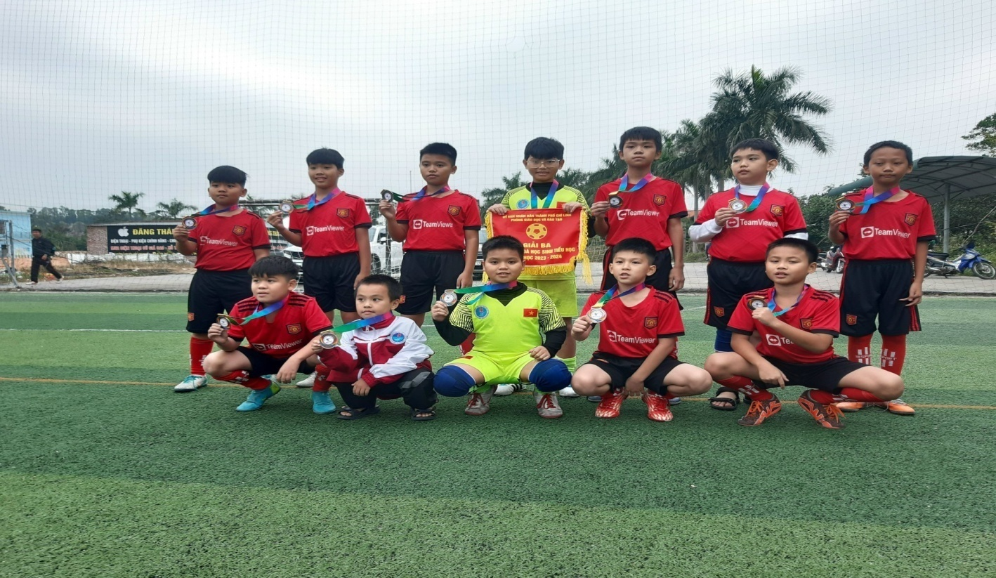






Slide 14
Câu 4:Khung cảnh làng quê thanh bình được miêu tả qua những hình ảnh nào?Bằng cách chọn đúng ghi(Đ), sai ghi(S).
a.Trọng tài đứng giữa sân
Bụm tay làm còi thổi
S
b.Đợt phản công gió lốc
Cú đá xoáy Pê-lê.
S
c. Đàn cò sà ngọn tre
Trong ráng chiều rực đỏ.
Đ
d. Những chú bò no cỏ
Đợi “ cầu thủ” dắt về.
Đ

Slide 15
Nội dung bài học
Bài thơ miêu tả cảnh các bạn nhỏ nông thôn chơi thể thao trên đồng ruộng. Cảm nhận được niềm vui của các bạn nhỏ và vẻ đẹp của nông thôn thanh bình.

Slide 16






1. Tìm một câu khiến trong bài thơ.
Sút! Sút đi!

Slide 17



2. Đặt một câu khiến.
a) Để cổ vũ cầu thủ trên sân.
b) Để gọi bạn truyền bóng cho mình.
c) Để nhắc thủ môn đừng bỏ trống khung thành.

Slide 18

XIN CHÂN THÀNH CẢM ƠN
QUÝ THẦY CÔ GIÁO VÀ CÁC EM

